Slide 1
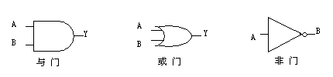
实验一 门电路及其参数测量
实验目的
1、学习使用基本逻辑门电路，掌握各种门电路之间的转换方法。
2、学会测试逻辑门电路参数的方法。
实验原理
集成逻辑门电路是最基本的数字电路元件，目前使用较为普遍的分别有双极型TTL逻辑门电路、CMOS型逻辑门电路，以及之后所开发的一些与TTL兼容的CMOS逻辑门电路，比如74HCT系列。
最基本的逻辑门电路有三种：与门、或门和非门，对应的逻辑符号如下图所示。其它的门电路可以由这三种基本门电路构成。

Slide 2
（实验原理）
逻辑电路的表示方法有三种：逻辑表达式法、真值表法和卡诺图法。其中，逻辑表达式法比较直观，可以直接看出电路的逻辑功能；真值表法可以直接看出电路输出结果；卡诺图法一般用来帮助化简逻辑表达式使用。
在电子电路中，用高、低电平分别表示二值逻辑的1和0两种状态，对于门电路的输入，都有一定的门限值：输入信号幅度高于高电平门限值，输入为高电平，逻辑状态为1；输入信号幅度低于低电平门限值，输入为低电平，逻辑状态为0。对于TTL门电路，其高低电平门限值分别为2.4V和0.4V。
如果以输出的高电平表示逻辑状态1，以低电平表示逻辑状态0，称这种表示方法为正逻辑；反之，若以输出的高电平表示逻辑状态0，低电平表示逻辑状态1，则称这种表示方法为负逻辑。在数字电路实验中，若非特殊说明，一般采用正逻辑。

Slide 3
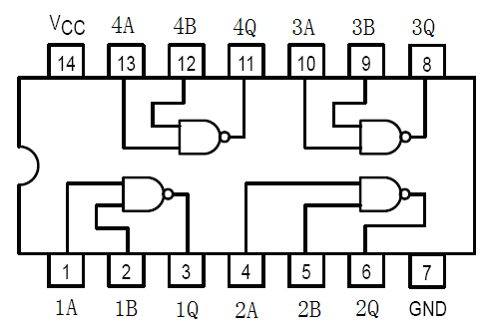
（实验原理）
对任何与或表达式进行二次求反，即可得到与非表达式，尽管这种方法构成的电路不一定是最简方案，但具有器件单一的特点。
电子电路中，最基本的与非门电路为7400，它包含四个独立的二输入端与非门，称为四-二输入端与非门。其内部逻辑结构和管脚图如下所示，其中A、B为输入端，Q为输出端。

Slide 4
实验内容
1、用实验箱检测7400中每个与非门的逻辑功能是否正常（对线下实验非常重要）。
2、用7400实现非、或、或非和异或逻辑功能，写出逻辑表达式并给出化简过程；在实验箱上连接电路并验证逻辑功能，将结果填入真值表。
3、传输延迟时间是衡量门电路开关速度的一个重要指标，如图1-1所示，t_{pd} = (t_{pHL}+t_{pLH}) / 2，其中t_{pHL}和t_{pLH}分别为导通延迟时间和截止延迟时间。用环形振荡器测量7400的平均传输延迟时间，实验电路如下图所示。电路输出波形的周期 T = 6t_{pd}，则t_{pd} = T/6，t_{pd}即为7400平均传输延迟时间。
V_{I}
V_{O}
传输延迟时间
t_{pHL} t_{pLH}

Slide 5
（实验内容）
4、（选做）用示波器的XY模式测量7400的电压传输曲线，画出曲线，记录并在曲线上标注V_{OH}、V_{OL}、V_{off}、V_{on}。测试电路如图1-2所示。其中V_{OH}、V_{OL}分别为与非门的输出高电平和低电平；V_{off}是关门电平，指保持输出为高电平的最大输入低电平；V_{on}是开门电平，指保持输出为低电平的最小输入高电平。 （在Y-T模式下观察与非门的输出随输入的变化更直观)
电压传输曲线测试电路原理图

Slide 6
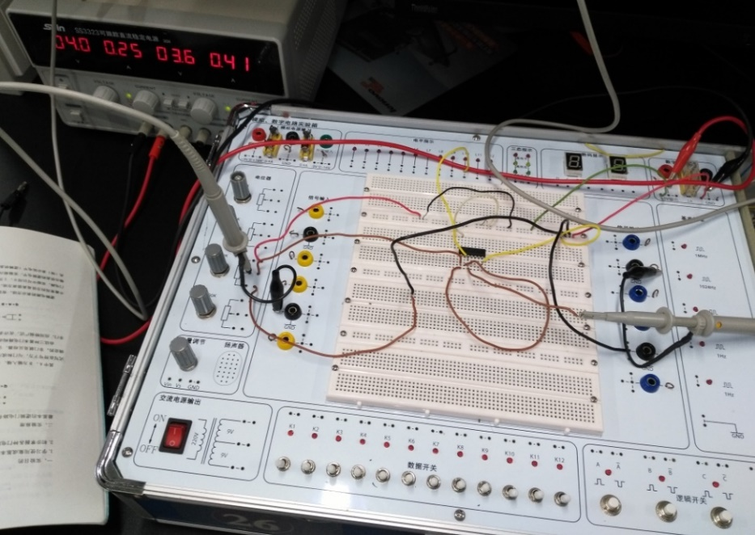
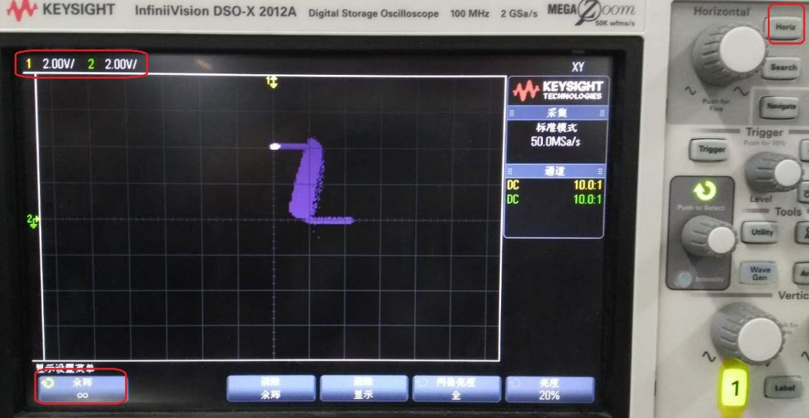
用示波器的XY模式测量7400的电压传输曲线：
（实验内容）
电路实物图
用示波器的XY模式测量结果

Slide 7
（实验内容）
5、（选做）用与非门7400构成半加器，实现不考虑进位输入的一位二进制加法。
思考题
对于TTL电路，输入端悬空相当于什么电平？在实际接线中应当如何处理，为什么？

Slide 8
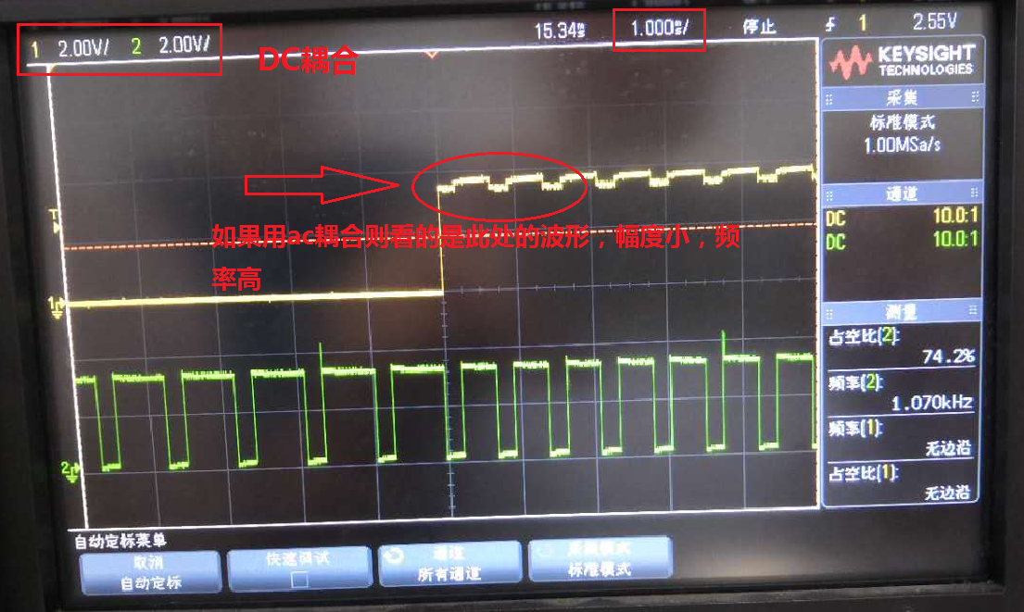
相对于模拟电子技术实验，数字逻辑实验应该注意的地方：
1）示波器：DC耦合，纵轴2v/格；横轴的单位参考输入信号的频率；
实验及仪器使用注意事项

Slide 9
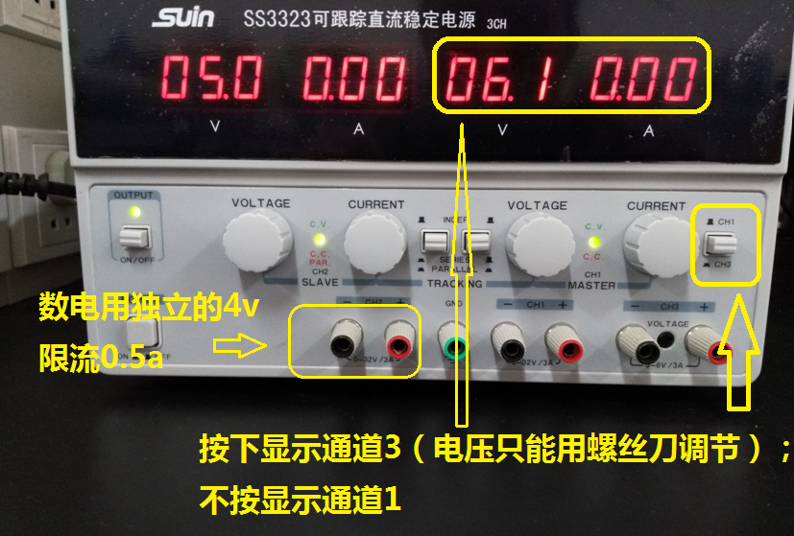
2）电源：4v/0.5a；独立模式；
实验及仪器使用注意事项

Slide 10
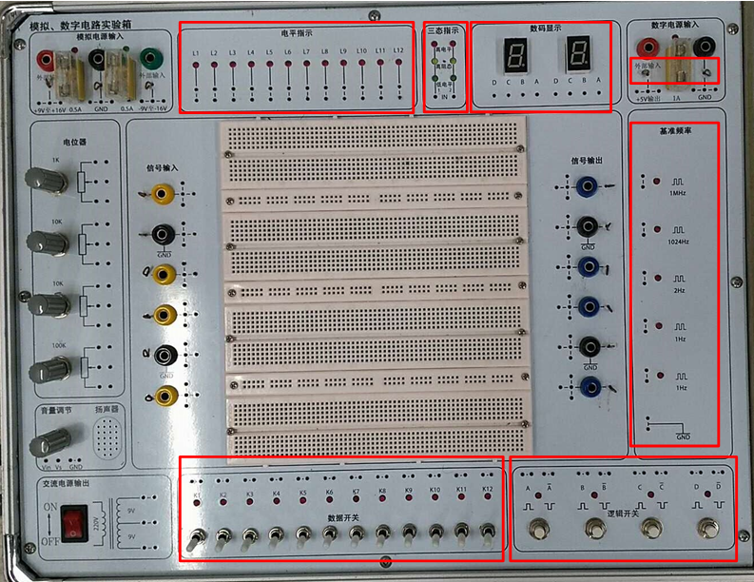
3）实验箱，数电所特有的部分，见下图：
实验及仪器使用注意事项

Slide 11
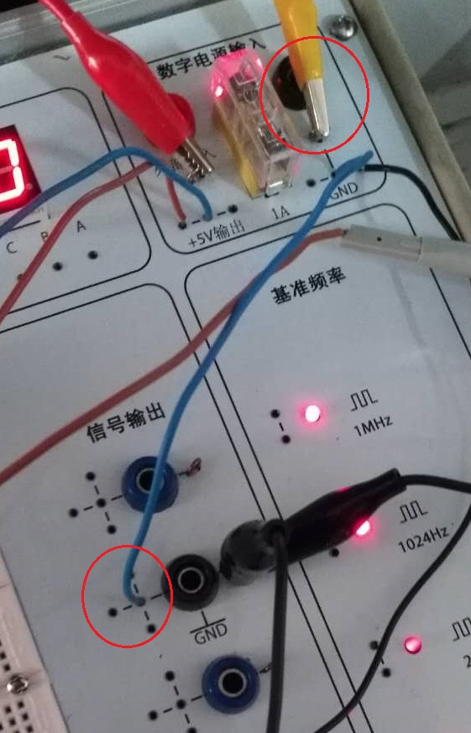
数字电源输入的GND与面包板旁的GND要用导线共在一起
实验及仪器使用注意事项

Slide 12
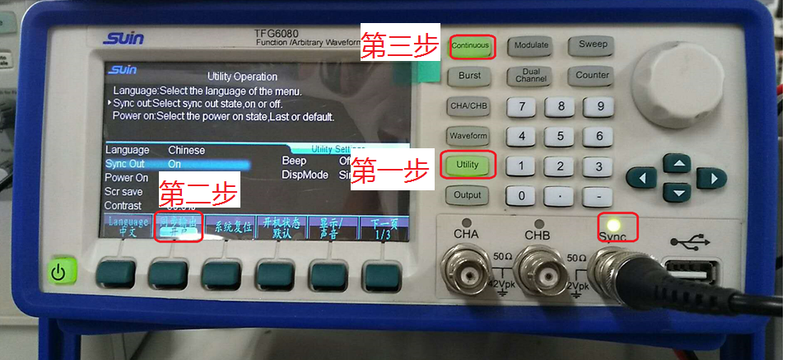
4）信号源：用Sync口； （Sync的输出为TTL信号：高电平5v，低电平0v，频率与CHA一致）信号源如何使能Sync输出：
实验及仪器使用注意事项

Slide 13
5)其他注意事项：
实验及仪器使用注意事项
电源、信号源、示波器、电路要共地
芯片在面包板上插接的位置—跨在槽的两端且保持和面包板接触良好，注意第一脚的位置
拔芯片要用导线在下面翘一下，不要用手直接拔
所有芯片的电源和地都要接
数电芯片的输入不要超限，电压范围0-vcc（如CHA默认是-0.5v到0.5v）
芯片的输出不要并联（除非是OC门或OD门）

Slide 14
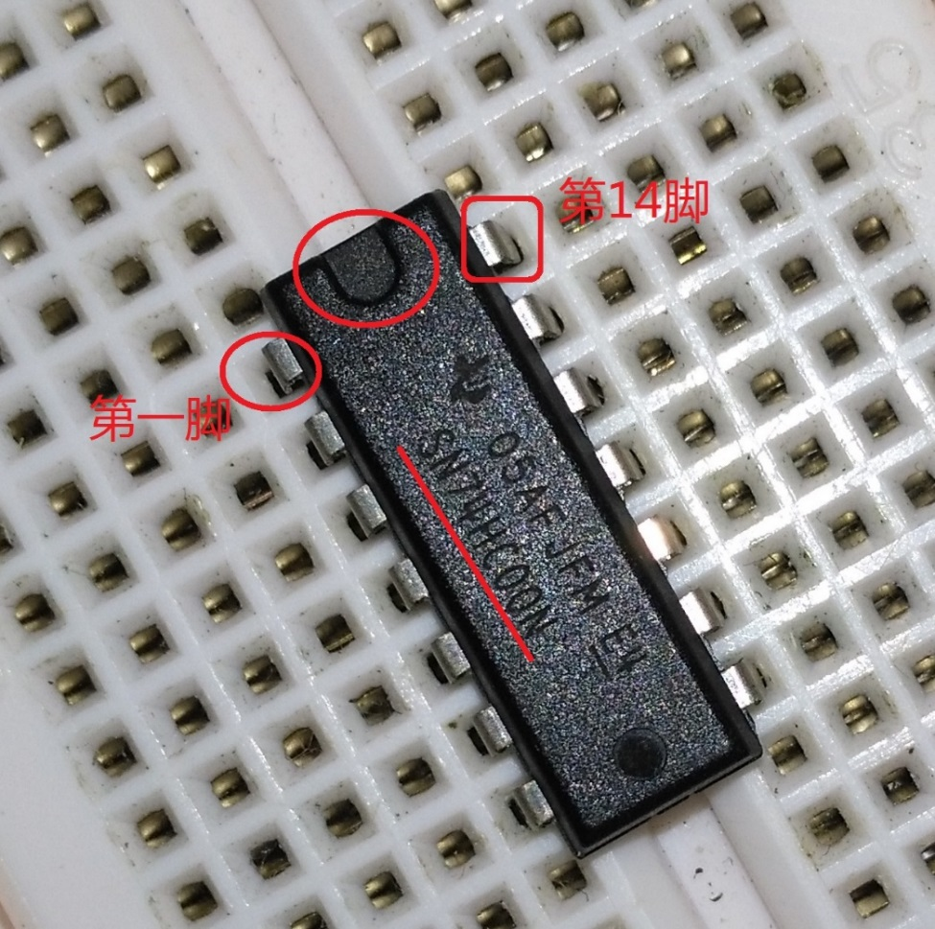
7400引脚排布及在面包板上的连接位置，注意芯片要和面包板接触良好，拔芯片时，用导线在芯片下面翘一下。
实验及仪器使用注意事项

Slide 15
课前注意事项（线上教学忽略）
请同学们先签到
按照签到表上的序号，领取器件盒和一沓实验报告纸
找到对应序号的实验台，打开仪器检查是否工作正常
每次实验前在课下提前预习，把该推导的表达式等提前推导好

Slide 16

谢谢大家！

